Slide 1
Analiza Statistică
a legaturilor dintre variabile
Tipuri de legături intre fenomene
Formele de manifestare a relatiilor de interdependență

Slide 2
CUPRINS
Tipuri de legături
Corelaţia
Semnificaţia corelaţiei
Tipuri de coeficienţi de corelaţie
Regresia liniară simplă
Regresia liniară multiplă

Slide 3


Un eşantion de n indivizi
Definiție
Variabila independentă este variabila pe care o manipulează cercetătorul, care este definită explicit, măsurată sau măsurabilă.
Variabila dependentă este răspunsul subiectului (subiectilor) observat şi înregistrat de către experimentator
două serii de date statistice
○ două caracteristici
X (x1, x2, ..., xn)
Y (y1, y2, ..., yn)
Stabilirea existenţei unei legături între cele două variabile şi a modalităţilor de măsurare a intensităţii acestei legături.
Stabilirea existenţei unei dependenţe între cele două variabile, în acest caz una din
variabile este variabila independentă, cealaltă variabilă este dependentă de prima.
Exemple de variabile între care există legături:
vârsta şi tensiunea arterială;
colesterolul şi tensiunea arterială;
vârsta şi masa corporală
Exemplu de variabile între care
există legături de dependenţă:
- greutatea corporală (independentă) şi cantitatea de substanţă activă a unui medicament (dependentă).
Intensitatea legăturii se măsoară cu ajutorul unor indici de corelaţie.

Slide 4
Legături funcţionale
Legături statistice
Denumite şi legături stohastice, de tip nedeterminist
Sunt univoce, realizate direct între un fenomen-cauză şi un fenomen-efect.
Se referă la fenomene complexe, influenţate de mai multe cauze, care se manifestă în condiţii diferite şi se pot clasifica după mai multe criterii astfel
Ele se mai numesc şi legături de tip determinist
Relaţia matematică : y_{i}=f(x_{i})
Sunt descrise prin funcţia matematică :
y_{i} = f (x_{1i} , x_{2i} ,...., x_{ki} )
eşantion

Slide 5
Corelaţia arată cât de puternică este
legătura, dependenţa dintre variabile.
Regresia ajută în explicarea şi previzionarea unui factor pe baza valorii altuia (altora).

Slide 6

Corelaţia este o metoda statistică utilizată pentru a
determina relaţiile dintre doua sau mai multe variabile
Se defineşte ca interdependenţa existentă între diferitele fenomene sau caracteristici exprimate prin numere (cantitativ) sau prin cuvinte (calitativ) manifestată în cadrul fenomenelor logice
Este un termen general folosit pentru a defini
interdependenţa sau legătura dintre variabilele observate în populaţii statistice.
Corelaţia presupune găsirea funcţiei analitice care să descrie
statistic legătura dintre variabilele studiate.

Slide 7

Vom spune că doi parametri care au
tendinţa de a creşte sau descreşte simultan sunt direct corelaţi.
Vom spune că doi parametri sunt corelaţi invers dacă au tendinţa ca, odată cu
creşterea sau descreşterea unuia, celălalt să descrească sau să crească. (au tendinţă inversă de variaţie).

Slide 8

Este un grafic care de exemplu:
Reprezintă valorile a doi parametri măsuraţi la mai mulţi pacienţi
Reprezintă fiecare pacient printr-un punct
Pe abscisă (orizontală) este reprezentat unul din parametri
Pe ordonată (verticală) este reprezentat celălalt parametru, la acelaşi pacient

Slide 9
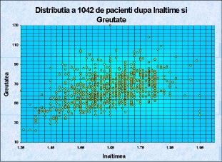
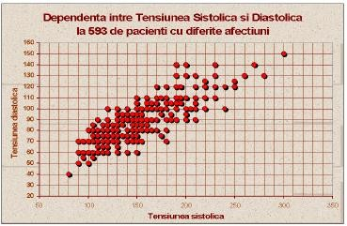
Graficul de corelație între greutatea și înălțimea a 1042 de pacienți cu diferite afecțiuni.
Graficele preluate din: http://www.umfcv.ro/files/b/i/Biostatisti ca%20MG%20-%20Cursul%20V.pdf
Graficul de corelație între tensiunea sistolică și diastolică a 593 de pacienți cu diferite afecțiuni.

Slide 10
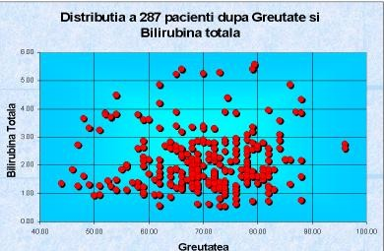
Graficul de corelație între greutate și bilirubină totală la 287 de pacienți cu diferite afecțiuni.
Graficele preluate din: http://www.umfcv.ro/files/b/i/Biostatisti ca%20MG%20-%20Cursul%20V.pdf
Graficul Scatter (XY) se folosește pentru a evalua, vizual, corelația dintre doi parametri.

Slide 11
D i r e c ț i a
Pozitivă(+)
Negativă (-)
Gradul de asociere
  Între -1 și 1
  Valoarea absolută semnifică puterea asocierii
Forma
  Lineară
  Nelineară

Slide 12

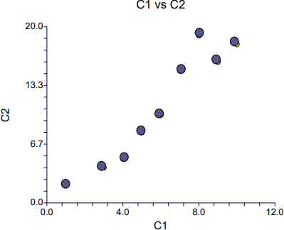
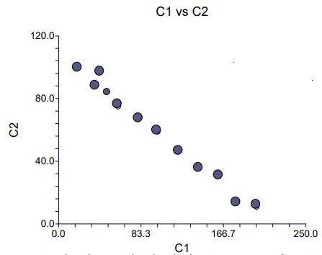
○ Negativă
○ Pozitivă
Valori mari ale lui X se asociază cu valori mici ale lui Y
Valori mici ale lui X se asociază cu
valori mari ale lui Y
Valori mari ale lui X se asociază cu
valori mari ale lui Y
Valori mici ale lui X se asociază cu valori mici ale lui Y

Slide 13
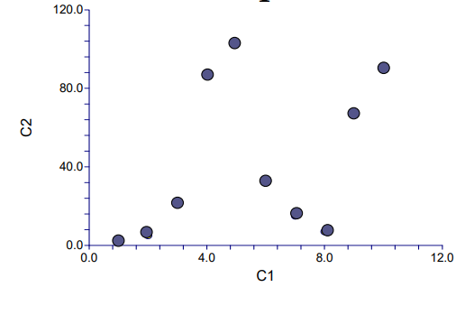
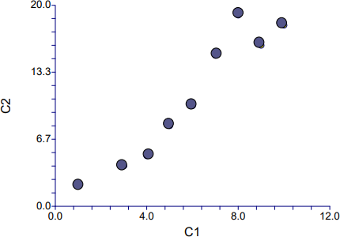
○ Slabă (nor de puncte difuz)
○ Puternică

Slide 14

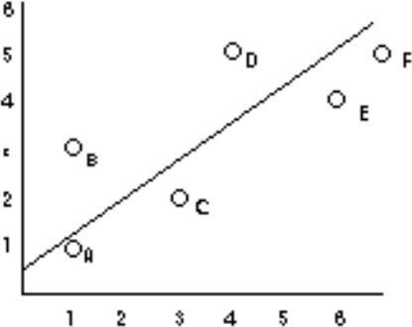
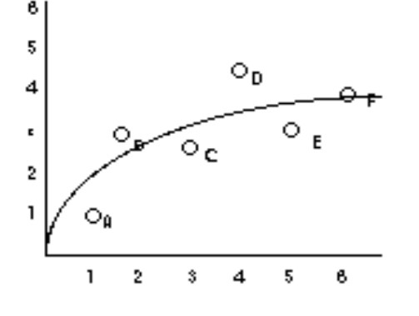
○ Nelineară
○ Lineară

Slide 15

Coeficientul de corelaţie arată măsura în care variaţiile unei variabile sunt corelate cu variaţiile altei variabile.
Date de tip cantitativ continuu, normal distribuite:
coeficientul de corelaţie Pearson (r);
Date nominale ordonate sau date de tip cantitativ continuu care nu sunt normal distribuite: coeficientul de corelaţie Spearman
Coeficientul de corelaţie Spearman reprezintă
varianta nonparametrică a coeficientului de corelaţie Pearson

Slide 16
Simbol: r, R
Ia valori între -1 şi +1
Valoarea absolută indică puterea asocierii
Se calculează atunci când avem certitudinea că variabilele
(independentă și dependentă au o distribuție normală)
Pentru o distribuție normală numărul de observații (x și y) trebuie să fie suficient de mare (>20)

Slide 17

n∑ x_{i} y_{i} − (∑ x_{i} )(∑ y_{i} )
r =
[n
x ) ]⋅ [
n y − ( y ) ]
y / x
∑
i ∑ i ∑ i ∑ i
2
2 2
2
x − (
Σ 𝑥 − 𝑀_{𝑥} − 𝑦 − 𝑀_{𝑦}
𝑛 ∙ 𝑆_{𝑥} ∙ 𝑆_{𝑦}
𝑟 =
Unde: n este numarul de subiecti;
Sx si Sy sunt abaterile
standard ale celor doua variabile;
Mx si My sunt mediile celor doua variabile.

Slide 18

Între -1 şi 0, legătura dintre cele două variabile este de sens invers şi este cu atât mai intensă, cu cât se apropie de –1.
Între 0 şi +1, legătura dintre cele două variabile este directă şi este cu atât mai intensă, cu cât se apropie de 1.

Slide 19


0-0,25 indică o corelaţie slabă sau nulă
0,25-0,5 indică o corelaţie acceptabilă
0,5-0,75 indică o corelaţie moderată 0,75-1 indică o corelaţie foarte bună
Ex. r=0,78 – corelaţia lineară între variabila x şi y este foarte bună, şi direct proporţională (dacă x creşte, creşte şi y).

Slide 20
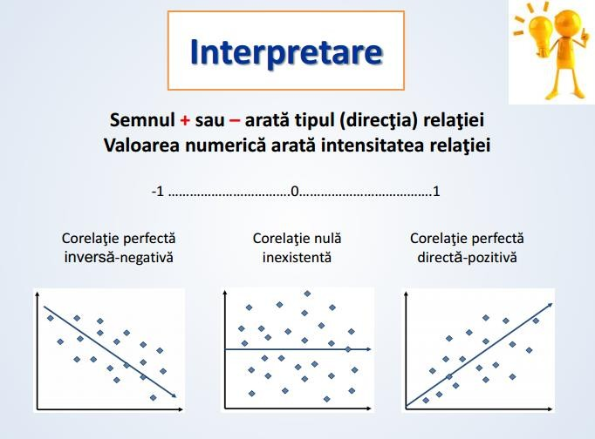

Slide 21
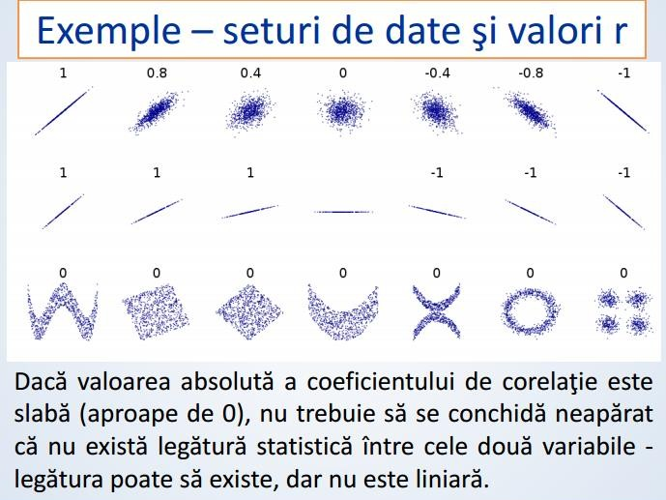

Slide 22
are valori în intervalul [-1,1];
dacă este 1 atunci punctele diagramei de dispersie sunt situate pe o dreaptă de pantă crescătoare;
dacă este -1 atunci punctele diagramei de sunt situate sunt situate pe o dreaptă de pantă descrescătoare;
dacă aparţine intervalului (0,1) norul de puncte (majoritatea punctelor) poate fi ajustat la o dreaptă de pantă crescătoare (pozitivă);
dacă aparţine intervalulu(-1,0) norul de puncte poate fi ajustat la o dreaptă de pantă descrescătoare (negativă);

Slide 23
Măsoară proporţia din variaţia uneia dintre variabile ce poate fi atribuită (sau explicată) de variaţia celeilalte variabile.
Coeficientul de determinare arată procentual cât la sută din variaţia unei variabile e explicată de variaţia celeilalte variabile
Coeficientul de determinare reprezintă partea din variaţia totală a lui Y explicată prin relaţia liniară între X şi Y, se exprimă în procente prin formula: 𝐶𝐷 𝑥, 𝑦 = 𝐶𝐷(𝑥, 𝑦)²
Ex. r²=0,89 – 89% din variaţia lui y este explicată de variaţia lui x

Slide 24


r² reprezintă cel mai utilizat criteriu pentru Interpretarea semnificaţiei coeficientului de corelaţie
coeficientului de corelaţie.
Acest criteriu nu are întotdeauna însemnătate din cauza influenţei
importante pe care o are mărimea lotului
în determinarea coeficientului de
corelaţie.
El trebuie analizat cu grija în cazurile în care există un număr relativ mic de subiecţi (sub 20).

Slide 25

Exemplu: Sa se calculeze coeficientul de corelaţie dintre greutatea carcasei x şi cantitatea de grăsime y la un număr de 30 porcine de rasa marele alb pe următoarele date înregistrate:

Slide 26
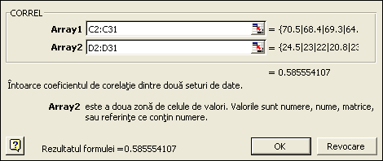
Rezolvarea cu ajutorul funcţiei CORREL din EXCEL:
xi | yi | xi | yi
70,5 | 24,5 | 66,5 | 20,8
68,4 | 23 | 72,1 | 28,2
69,3 | 22 | 71,5 | 25,8
64,6 | 20,8 | 68 | 25,4
72,1 | 23 | 70,5 | 24
67,7 | 22,6 | 69,3 | 25,6
72,5 | 27,8 | 71,6 | 21,4
68,9 | 21 | 68,3 | 21
72,2 | 24,2 | 71,9 | 23,4
70,1 | 24 | 70,1 | 24,6
69,5 | 22,9 | 74,3 | 24,4
73,6 | 27,4 | 71,6 | 22,4
75,4 | 23,7 | 70,5 | 24,6
69,9 | 25,4 | 69,4 | 22,4
65,4 | 20,1 | 68,4 | 20,3
Rezultatul obținut este 0,585, corelație
pozitivă moderată.
grasime (kg)
29
27
25
23
21
19
17
15
64
66
68
70
greutate (kg)
72
74
76

Slide 27
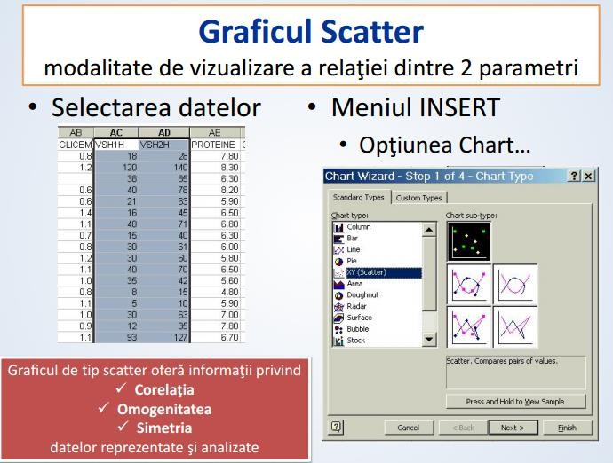
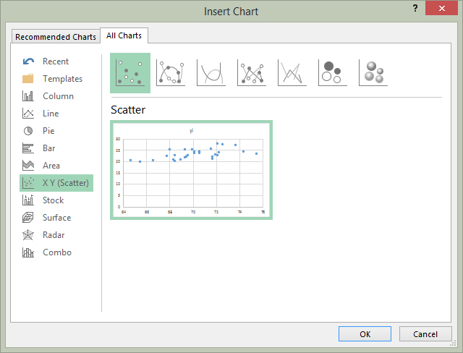

Slide 28
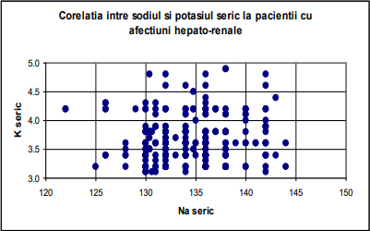
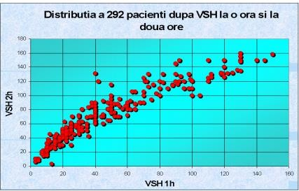
Valorile sodiului și potasiului seric la 235 de pacienți cu afecțiuni hepato-renale. Nu există corelație, deoarece punctele norului sunt distribuite întâmplător.
Graficul de corelație între viteza de sedimentare a hematiilor la o oră și la două ore la 292 de pacienți cu diferite afecțiuni. Norul foarte alungit și subțire arată tendința de corelație
Graficele preluate din: http://www.umfcv.ro/files/b/i/Biostatisti ca%20MG%20-%20Cursul%20V.pdf

Slide 29


Pasul următor în analiza legăturii dintre două variabile statistice, atunci când acestea sunt corelate, este să se stabilească concret natura legăturii liniare dintre ele, aceasta fiind descrisă cu ajutorul unei ecuații matematice.

Slide 30

Coeficientul de corelaţie ne dă indicaţii asupra sensului și intensităţii legăturii de dependenţă dintre două fenomene (caracterisici).
Regresia completează corelaţia, și prin intermediul coeficientului de regresie stabilește cu cât crește sau descrește sub aspect cantitativ un fenomen, când cel cu care se corelează crește sau descrește cu o
unitate de măsură.

Slide 31

Simplă
Lineară și nelineară
Regresia simplă (o variabilă dependentă și una independentă)
Regresia lineară (relaţia dintre cele două
variabile poate fi descrisă printr-o dreaptă în cadrul norului de puncte)

Slide 32

Prin indermendiul regresiei se pot face predicţii ale unei variabile în funcţie de valoarea alteia.
Predicţia este procesul de estimare a valorii unei variabile cunoscând valoarea unei alte variabile

Slide 33

luna | Ziua | T Med | Nr capuse
1 | 18 | 9 | 46 |  | luna | Ziua | T Med | Nr capuse
1 | 25 | 4,5 | 73 |  | 6 | 14 | 20,9 | 2851
2 | 1 | 4,4 | 42 |  | 6 | 21 | 24,8 | 3754
2 | 8 | 10,7 | 61 |  | 6 | 28 | 18 | 4173
2 | 15 | 5,7 | 126 |  | 7 | 5 | 16,4 | 4337
2 | 22 | 10,2 | 84 |  | 7 | 12 | 14,8 | 3575
3 | 1 | 9,7 | 113 |  | 7 | 19 | 27,3 | 4033
3 | 8 | 10,2 | 168 |  | 7 | 26 | 20,8 | 5106
3 | 15 | 8,1 | 147 |  | 8 | 2 | 20 | 5448
3 | 22 | 6,8 | 182 |  | 8 | 9 | 23,5 | 5613
3 | 29 | 8,7 | 215 |  | 8 | 16 | 22,9 | 4531
4 | 5 | 8,6 | 238 |  | 8 | 23 | 26,8 | 5874
4 | 12 | 11,6 | 324 |  | 8 | 30 | 23,1 | 6147
4 | 19 | 9,5 | 375 |  | 9 | 6 | 9,9 | 4648
4 | 26 | 12,7 | 433 |  | 9 | 13 | 13,4 | 1821
5 | 3 | 12,1 | 612 |  | 9 | 20 | 11 | 1617
5 | 10 | 14,1 | 869 |  | 9 | 27 | 17,3 | 1744
5 | 17 | 14,8 | 1105 |  | 10 | 4 | 15 | 2136
5 | 24 | 19,5 | 1477 |  | 10 | 11 | 11,9 | 1589
5 | 31 | 13,5 | 2248 |  | 10 | 18 | 9,7 | 871
6 | 7 | 20,4 | 2632 |  | 10 | 25 | 7,3 | 375
Datele din tabelul de mai jos reprezintă temperatura medie în aer şi numărul de căpuşe pe unitatea de suprafaţa
măsurate într-o locaţie din judeţul Timiş.

Slide 34

Determinarea ecuaţiei de regresie – calcularea coeficienţilor de regresie.
Utilizarea acestei ecuaţii în predicţie

Slide 35
Dacă doi parametri sunt suficient de puternic corelaţi, atunci cunoscând valoarea unuia dintre ei, celălalt nu ia valori absolut aleatorii ci valoarea pe care acesta o poate lua este într-o legătură mai
puternică sau mai slabă cu valoarea primului, în funcţie de cât de puternic este coeficientul de corelaţie între cei doi parametri.

Slide 36


Căpușe
7000
6000
5000
4000
3000
2000
1000
0
0
10 20
Temperatura medie
30
Se încercă găsirea unei drepte care să treacă cât mai aproape de punctele graficului, dreaptă care să reprezinte o legătură între cei doi parametri.

Slide 37

Y=a+bX
Y este rezultatul estimat – variabila dependentă
a este interceptul (locul pe ordonată unde dreapta de regresie se intersectează cu OY. Valoarea pentru Y pentru X=0
b este panta de regresie ( ne arată cu cât se modifică Y atunci când X crește (scade) cu o unitate;
X este variabila criteriu (cunoscută) – variabila independentă

Slide 38




Căpușe
7000
6000
5000
4000
3000
y = 264,79x - 1747,8 R² = 0,6785
Căpușe
2000
7000
1000
6000
0
5000
-1000 ⁰
5
10
15
20
25
30
4000
Temperatura medie
3000
2000
1000
0
-1000 ⁰
5
10 15 20
Temperatura medie
25
30
Dacă se cunoaşte valoarea de pe
orizontală, se poate calcula cu oarecare aproximare valoarea de pe verticală, şi invers.

Slide 39

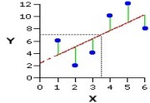
Dreapta de regresie este de obicei căutată prin aşa-numita metodă a celor mai mici pătrate.
O dreapă de regresie se caută acea dreapta care este situată cât mai aproape de punctele graficului.
Distanţele de la punctele graficului la dreaptă se măsoară pe verticală.
În imagine, distanţele care trebuie să fie cât mai mici sunt segmente verticale.

Slide 40
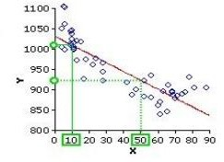
Dreapta de regresie ca legătură între cauză şi efect.
Se observă că putem găsi nivelul efectului după valoarea luată de factorul cauză.
Pentru valoarea 10 a lui X, efectul Y are valoarea aproximativă 1010.
Pentru valoarea 50 a lui X, Y ia valoarea 925

Slide 41

Scopul final este prognoza, în condiţia că este posibilă, cele două variabile fiind într-adevăr corelate.
Metoda prin care analizăm posibilele asociaţii între valorile a două variabile statistice, prelevate de la acelaşi grup de obiecte, este cunoscută ca metoda corelaţiei şi are ca indice coeficientul de corelaţie (Pearson’s r).

Slide 42

Dacă există o relaţie de liniaritate între variabilele de interes putem identifica o ecuaţie simplă pentru a prezice o variabilă cunoscând cealaltă variabilă Variabila rezultate este variabila Y, iar variabila predictor este variabila X
Exemplu: transformarea în grade Fahrenheit cunoscând valoarea în grade Celsius:
F = 32 + 1.8ºC
Această formulă dă o line perfectă

Slide 43

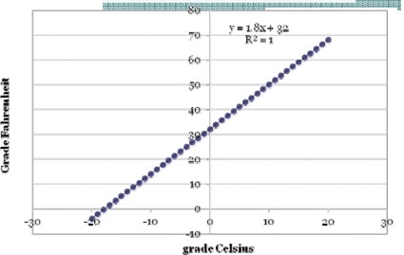
Formula generală: Y = a + bX
Ecuaţia de predicţie: Ỹ = a+ bX
a = intercept, b = coeficientul dreptei,
X = predictor, iar
a și b sunt constante într-o ecuaţie;
X şi Y se modifică

Slide 44
○ În final, obţinem ecuaţia de regresie sub forma:
Y = a + b×X,
unde a se numeşte interceptor iar b coeficient de regresie, cei doi parametri fiind obţinuţi cu ajutorul
formulelor:
n
∑(x_{i} − x)( y_{i} − y)
a = y − b x
_{b =} i =1
n
∑
i =1
(x − x)
2
i

Slide 45

○ Tabelul de mai jos prezintă principalele caracteristici numerice ale regresiei liniare aplicate în acest caz.
 | Media | Deviatia standard | r
T Med | 13,94286 | 6,273216 | 0,82805
Nr capuse | 1948,69 | 1998,909
Coeficientul de corelație a celor două variabile este: 0,82

Slide 46
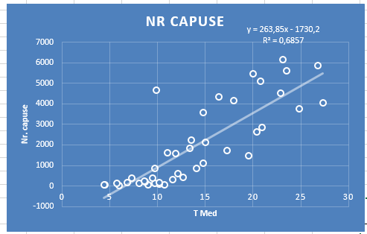

Slide 47
Retinem: Prezentarea corelaţiei dintre două variabile statistice trebuie să urmeze un anumit model:
Se prezinte mai întâi diagrama de împrăştiere a norului de puncte;
Când se prezintă coeficientul de corelaţie r, valoarea sa trebuie să aibe două zecimale Trebuie menţionat şi numărul de observaţii analizate.
Graficul Scatter conţine norul de puncte, dreapta de regresie coeficientul de corelaţie si/sau coeficientul de determinare

Slide 48

r є [0; 0.2] → corelaţie foarte slabă, inexistentă
r є [0.2; 0.4] → corelaţie slabă
r є [0.4; 0.6] → corelaţie rezonabilă
r є [0.6; 0.8] → corelaţie înalta
r є [0.8; 1] → corelaţie foarte înaltă - relaţie
foarte strînsă între variabile sau eroare de calcul

Slide 49

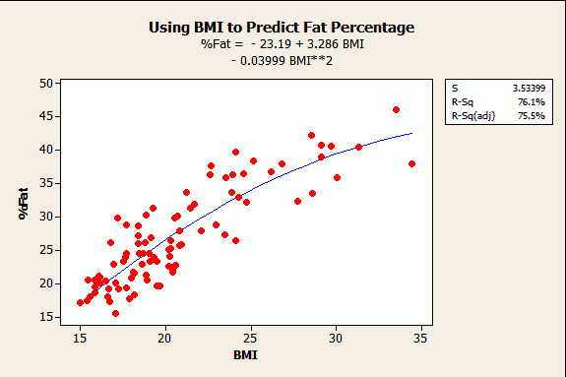
Există cazuri când dependenţa între un efect şi o cauză, sau în general între doi parametri nu este liniară.
Dacă o ecuație de regresie nu respectă regulile pentru un model liniar, atunci trebuie să fie un model neliniar.
Exemplul de regresie de mai sus modelează relația dintre indicele de masă corporală (IMC) și procentul de grăsime corporală.

Slide 50

Există situaţii în care este util să considerăm dependenţa unui parametru de două sau chiar mai mulţi parametri independenţi.
Şi în acest caz, Metoda Celor Mai Mici Pătrate este de un preţios ajutor.
○ În acest caz, se caută o dependenţă de forma:
unde Y este parametrul care depinde de ceilalţi, 𝑥₁ 𝑥₂ 𝑥₃ ...... 𝑥_{𝑛} , sunt parametrii independenţi, iar m este numărul lor, uzual având valoarea 2 sau 3, mai rar ajungând la 6 sau 8, foarte rar mai mare.
În acest caz, se pune problema găsirii coeficienţilor a1, a2,......an, astfel ca diferenţele dintre valorile măsurate Y1,Y2,........Yn, să fie cât mai apropiate de valorile calculate cu expresia de mai sus.

